Slide 1
探索七腳川社事件起因，建立族群認同
研究者：張珉睿 汪淨維 江祐賢 妲瓦·谷穆
指導老師：馮舜鈺 朱惟庸

Slide 2
研究動機
每天上學經過，位在學校旁邊的七腳川事件紀念碑引發我們的好奇，讓我們想瞭解七腳川事件。
我們學校是原住民重點學校，所以想藉著這個研究知道同學們對七腳川事件的看法。
除了原住民同學外，也想知道不同族群對原民歷史的看法。

Slide 3
研究目的
分析國中生對於七腳川事件的認知情況。
分析國中生對七腳川事件的觀感在介紹後差異狀況。
分析不同族群看待七腳川事件的差異。

Slide 4
研究流程與
研究對象
研究流程
研究對象:在校國中生。
決定研究目的
決定研究方法
實施問卷調查
決定題目
文獻探討
統計結果
提出結論

Slide 5
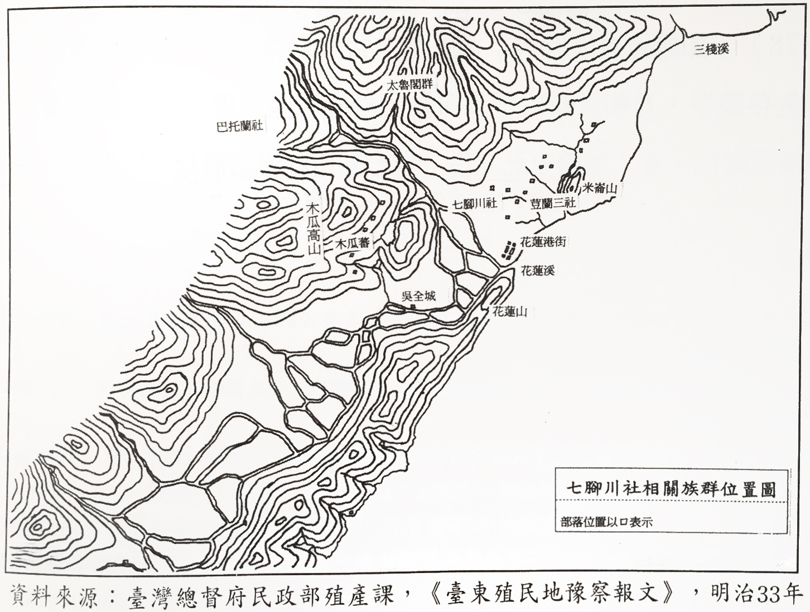
文獻探討 地理位置
七腳川社主要的社群位置在吉安太昌村附近。
七腳川社

Slide 6
事件時序
1908年12月14日
巴托蘭隘勇線4名七腳川社隘勇逃走，襲擊赤水分駐所，一名日本巡察受傷，於15日死亡。
1908年12月26日
日人全面討伐幫助七腳川社的木瓜番
1908年12月15日
日人與七腳川社全面衝突
1909年3月16日
七腳川社投降，被強迫遷離原生地

Slide 7
事件起因的各方說法
七腳川社
日本政府付給薪資與七腳川社人付出勞力不成比例。
日本
七腳川社人隘勇常在勤務中怠惰，又仗著人多勢眾，態度倨傲。
現今學者
(1)為獲取財富，奪取山地資源。
(2)規劃中的「能高越嶺道」與花東鐵路交會處，是七腳川社的勢力範圍，有占領土地需要。

Slide 8
需要深思的核心問題
防守隘勇線，是否是社人自願？
防守隘勇線，是否是等價交換關係？
逃亡與反抗的隘勇社人，動機為何？
15歲的社人，為何殺日本人？事後被同社人處決，是否合理？
日人是否應該因為1名日人死亡，而剝奪七腳川社人生存領域？此行為是否等價？
七腳川社人，是否「貪得無厭」？全社被遷移與殺害，是否「罪有應得」？
如果七腳川社後人，主張原地奉還，是否可行？

Slide 9
研究方法
量化研究，
立意取樣
前測根據核心問題設計的12題
20分鐘對受測者解說事件
後測，增加6題調查觀感

Slide 10
前測結果
53.3％學生沒有聽說過七腳川事件。
對事件認知與評價整理如下表
 | 知道七腳川社事件 | 不知道七腳川社事件
認知 | 超過一半認同 「不服日本人管教」 「日本人需要土地」 「七腳川人驕傲」 | 沒有任一項認同超過50%
評價 | 超過一半認同 「感謝七腳川社人犧牲」 「七腳川社人得到文明教化」 | 沒有任一項認同超過50%

Slide 11
後測結果
後測全體學生對事件的認知與評價，整理如下表
認知 | 超過一半認同 「不服日本人管教」 「日本需要七腳川社人的土地」 「七腳川社人薪資太低」 「七腳川社人倨傲」。
評價 | 超過一半認同 「感謝七腳川社人犧牲」 「七腳川社人得到文明教化」

Slide 12
前後測比較結果
認知
評價
顯著相關
 | 第1題 | 第2題 | 第3題 | 第4題 | 第5題 | 第6題 | 第7題
前測答是(%) | 13.64 | 34.09 | 53.49 | 22.73 | 44.19 | 34.88 | 20.93
後測答是(%) | 38.46 | 74.36 | 87.18 | 23.08 | 82.05 | 56.41 | 33.33
後測增加(%) | 24.82 | 40.27 | 33.69 | 0.35 | 37.86 | 21.53 | 12.4
相關
 | 第8題 | 第9題 | 第10題 | 第11題 | 第12題
前測答是(%) | 13.64 | 50 | 29.55 | 22.73 | 47.73
後測答是(%) | 11.9 | 61.9 | 26.19 | 35.71 | 64.29
後測增加(%) | -1.74 | 11.9 | -3.36 | 12.98 | 16.56

Slide 13
全體學生前後測比較結果
獨立樣本T檢定方式統計。
第1、3、5、7題達到顯著相關，第2、11題達到相關，對這些題目的態度都轉向為肯定。

Slide 14
族別比較結果
阿美族有12人，太魯閣族11人，排灣族1人，泰雅族1人，漢族17人。
各族群對事件觀感，作答狀況如下表。
七腳川社後人應該為先人得貪心感到羞愧
被驅離家園，罪有應得
 | 第13題 | 第14題 | 第15題 | 第16題 | 第17題
阿美族答是(%) | 50.0 | 41.7 | 58.3 | 66.7 | 66.7
太魯閣族答是(%) | 9.1 | 9.1 | 90.9 | 72.7 | 100.0
排灣族答是(%) | 0.0 | 0.0 | 100.0 | 100.0 | 100.0
泰雅族答是(%) | 0.0 | 0.0 | 0.0 | 0.0 | 0
漢族答是(%) | 35.3 | 17.6 | 82.4 | 52.9 | 64.7
七腳川社人應該以這樣的歷史為榮

Slide 15
結論與建議
結果
前測時了解家鄉七腳川社事件的學生僅占46.7%
可能原因
國民教育不重視原住民歷史事件。
建議
還原歷史真相，正視原民歷史教育。
結果
後測贊同「日本人認為七腳川社人文化低落，需要被淘汰」的錯誤認知比例升高。
可能原因
受測者認為日本人高尚，原住民低落。
介紹語氣或題目設計上，讓接受者產生誤解。
建議
教育上避免貶抑民族以歌頌另一民族。
介紹歷史事件或設計題目時，要更注意。

Slide 16
結論與建議
結果
根據史實編寫的第1、2、3、5題，前後測結果顯示有顯著差異。
可能原因
歷史教育有用。
建議
正確的歷史事實呈現，投入時間不多，但效果很顯著，值得教育單位投入。
結果
後測「日本人沒有將七腳川社人趕盡殺絕，是文明的象徵」」的錯誤認知比例升高。
可能原因
受測者認為日本人高尚，原住民低落。
非七腳川社學生，無法對七腳川社的被不公平對待產生共鳴。
建議
國中教育可能需要加強同理心的培養。

Slide 17
結論與建議
結果
有31%、21%的受測者認為應該對當年的祖先行為感到羞愧、被驅離家園是罪有應得。
可能原因
族群自我認同感不足。
建議
有待教育單位日後努力。
結果
阿美族認為「要以七腳川社事件感到羞愧」，與「七腳川社人罪有應得」的比例，明顯高於其他族群，也較不認同「七腳川社後人應該由政府協助回到故土」。
可能原因
阿美族人較溫馴，靠著否定自己過去行為尋求生存空間。
建議
教育上，正視過去歷史，強化阿美族對過去祖先行為的認知與諒解。

Slide 18
結論與建議
結果
強迫出售自己的家園，讓七腳川社人回歸故土的假設問題上，漢族抗拒的比例高。
可能原因
漢人「有土斯有財」傳統觀念較其他族群重，不願放棄土地。
建議
土地正義觀念仍須大力推動。
結果
阿美、漢族學生較其他族群學生不認同七腳川社人應該以七腳川社當年抗日的歷史為榮。
可能原因
認同日本過去殖民統治。
建議
可以用這段歷史，協助其他族群和阿美族學生建立族群自尊。

Slide 19
研究貢獻
族群認同建構在自我認同上，自我認同表現在於左圖的自尊五感是否滿足。
能以正向的態度面對自己族群的歷史，就能讓自尊五感得到一定程度的滿足，進而認同自己族群，能為了族群的未來努力。
我們的研究證明了，只要不以輕忽或曲解的態度呈現歷史事件，可以讓閱聽者產生正確的認知，寄望未來教育單位努力。
安全感
獨特感
自尊五感
方向感
連繫感
能力感
圓餅圖的顏色代表各族群的認同與融合

Slide 20
參考文獻
林素珍，林春至，陳耀方(2005)。原住民重大歷史事件─七腳川事件。北市：行政院原住民委員會。
花蓮在地文化記錄庫，七腳川隘勇線（此地點為隘勇線為最南端）。2020年9月10日。取自https://culture.hccc.gov.tw/zh-tw/archives/detail/space-1283
紀念七腳川事件，阿美族11部落聯合祭祖：「我們有責任讓每個族群，還原歷史正義」2020年9月10日。https://www.thenewslens.com/article/19540
樹洞香港。自尊五感——如何理解和建立自尊。2020年9月15日。取自https://treehole.hk/psychology/%e8%87%aa%e5%b0%8a%e4%ba%94%e6%84%9f/
被遺忘的戰役 阿美族「七腳川事件」。2020年9月11日http://www.tipp.org.tw/news_article.asp?F_ID=27539

Slide 21
多謝聆聽
歡迎指教

